Slide 1
SAPONOZIDE
STEROLICE
TRITERPENICE

Slide 2
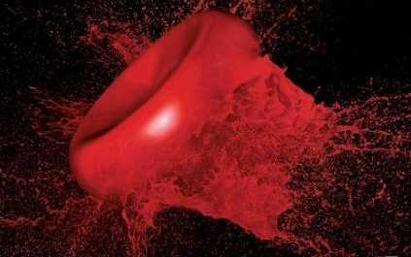
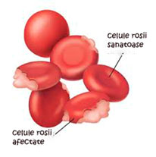
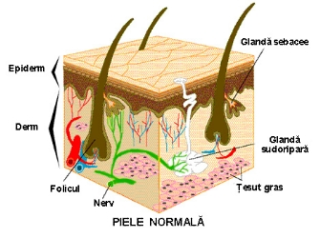
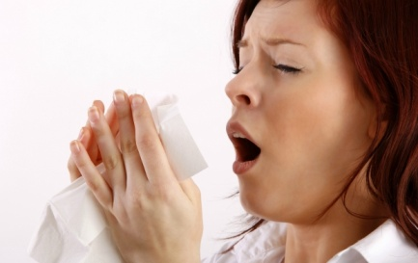
STEROLICE; toxice, neutre
proprietăți hemolizante;
iritante pentru tegument şi mucoase (sternutatorii, emetice)

Slide 3
PRODUSE VEGETALE CU SAPONOZIDE STEROLICE

Slide 4
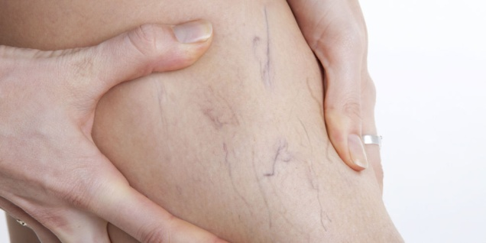
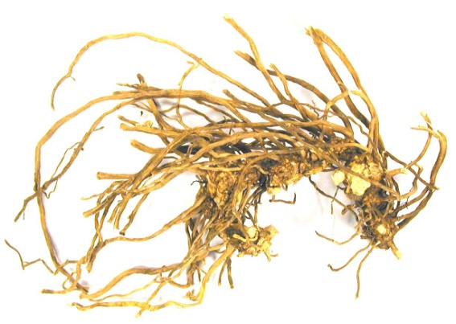
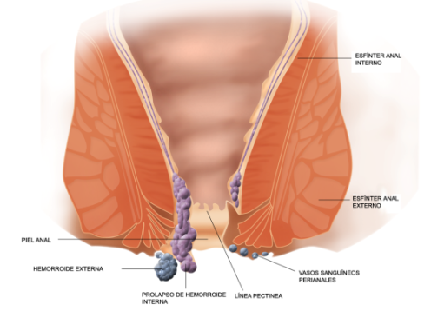
RUSCI RHIZOMA
Ghimpe, iederă spinoasă
Vasoprotectoare, venotonă, antiinflamatoare
insuficiență venoasă,
insuficiență veno-limfatică
hemoroizi
!!! Intern - doar extracte standardizate

Slide 5
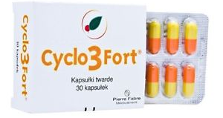
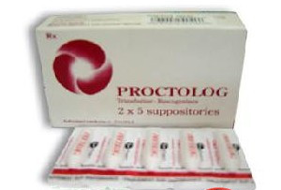
FITOMEDICAMENTE!
Capsule (extract uscat titrat în 150 mg heterozide sterolice)
ruscogenină

Slide 6
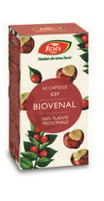
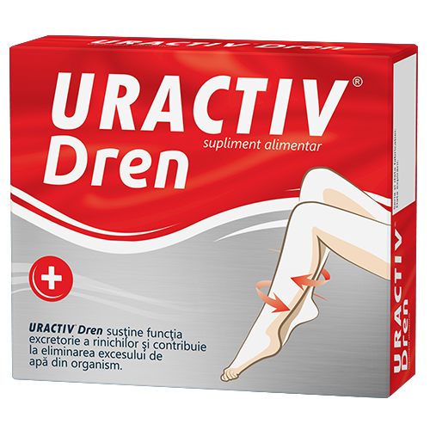
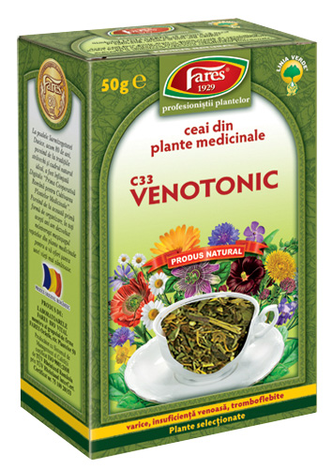
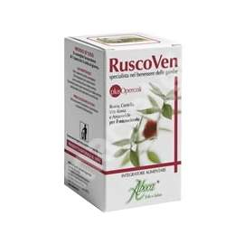
Capsule (extract uscat standardizat în ruscogenină)
SUPLIMENTE
Capsule (extract uscat standardizat în 10% ruscogenine)
extract standardizat în 10% ruscogenine

Slide 7
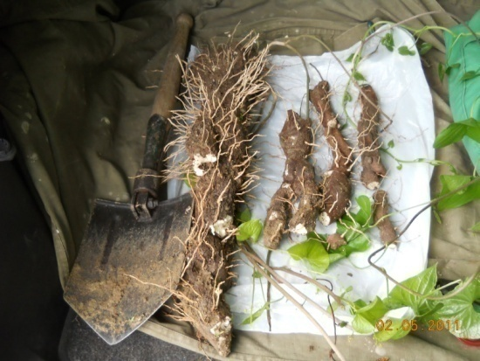
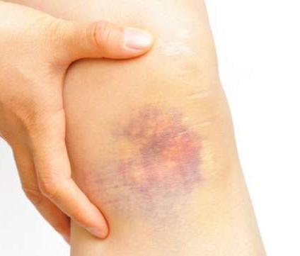
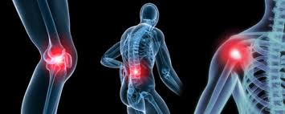
TAMI COMMUNIS RHIZOMA
untul pământului
iarba femeilor bătute
Saponozide sterolice
(dioscina şi gracilina)
Alcaloizi clavinici - acţiune iritantă asupra limbii.
Acţiune antiinflamatoare, antiechimotică

Slide 8
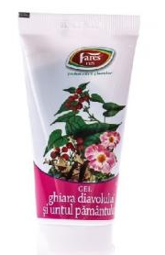
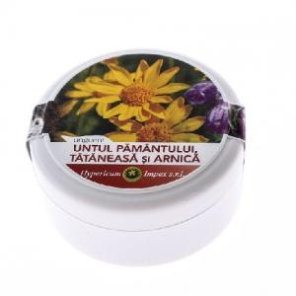
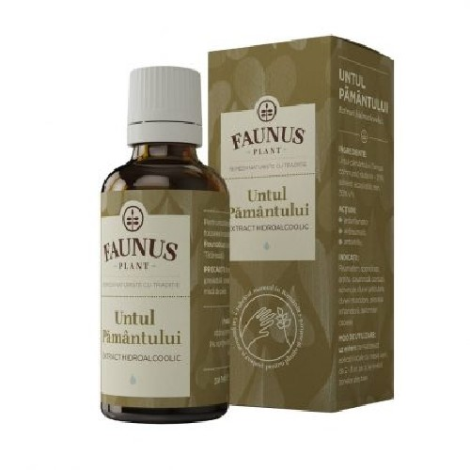
EXTERN - aplicaţii locale cu infuzie, macerat, tinctură diluată, unguente, produs proaspăt.
ASOCIERI

Slide 9
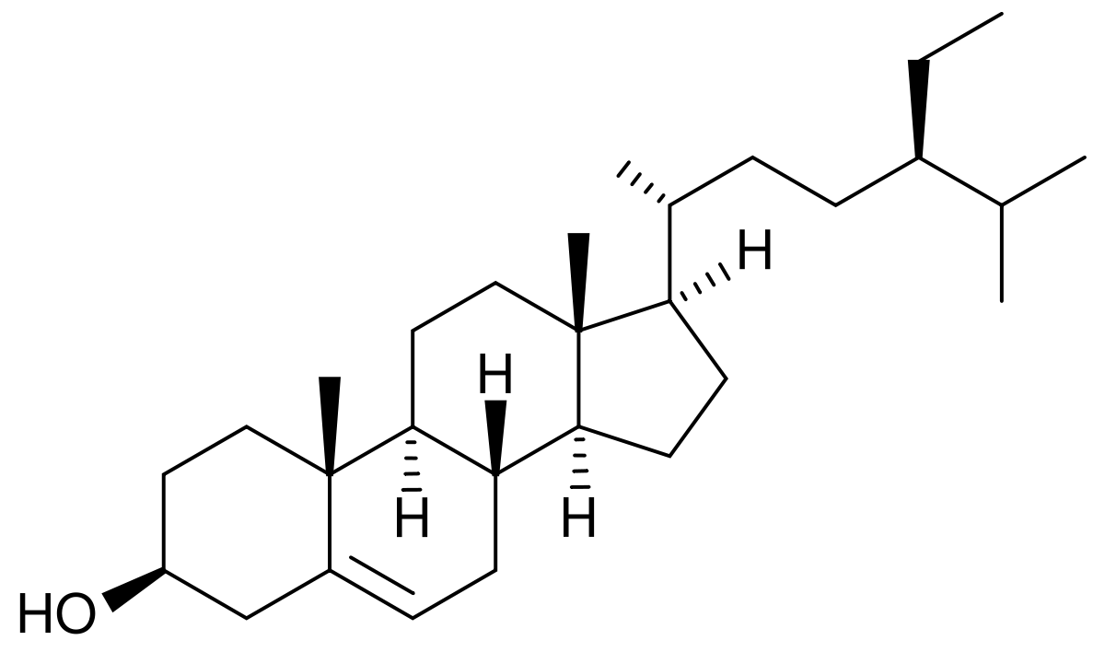
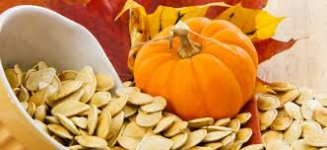
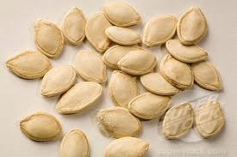
CUCURBITAE SEMEN
dovleac
FITOSTEROLI
(sitosterol, stigmasterol)
Acizi graşi
(oleic, linoleic)
Aminoacizi atipici - cucurbitină
Se, Zn,

Slide 10
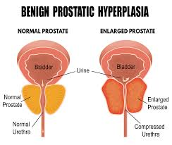
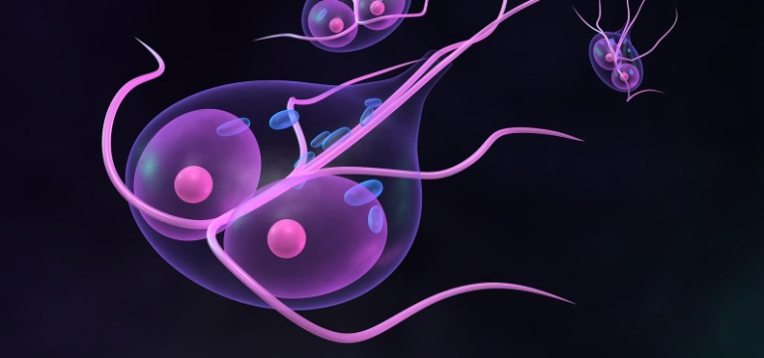
Decongestiv al prostatei
vermifug
Emolient, uşor laxativ
STEROLI
CUCURBITINĂ
hipocolesterolemiant
ACIZI GRAŞI
giardioză

Slide 11
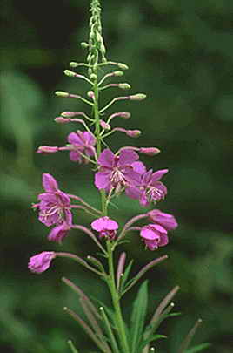
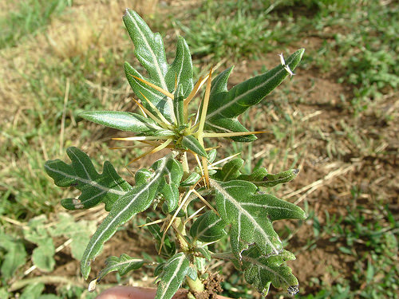
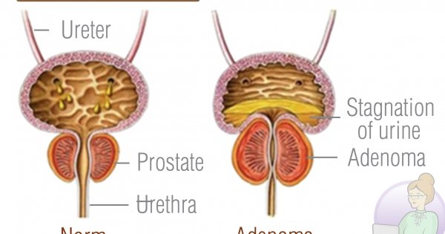
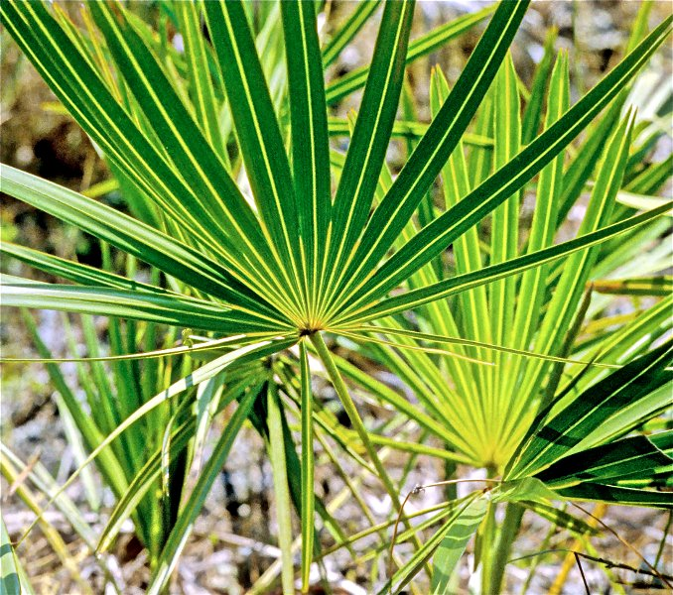
ASOCIERI
Epilobii herba
Xanthi spinosi herba
Serenoa repens

Slide 12
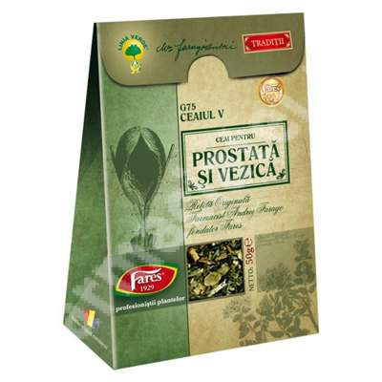
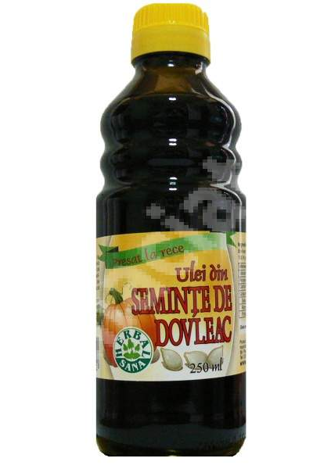
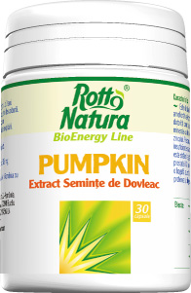
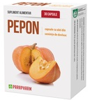
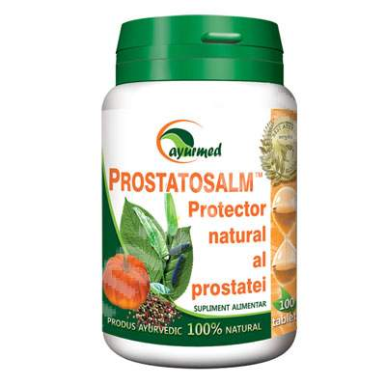
ulei
extract
Capsule (cu ulei presat la rece)
Capsule (pulbere)
extract
Capsule (cu ulei presat la rece)

Slide 13
TRITERPENICE, acide

Slide 14
PRODUSE VEGETALE CU SAPONOZIDE TRITERPENICE

Slide 15
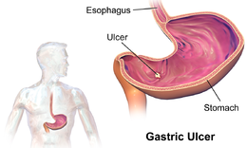
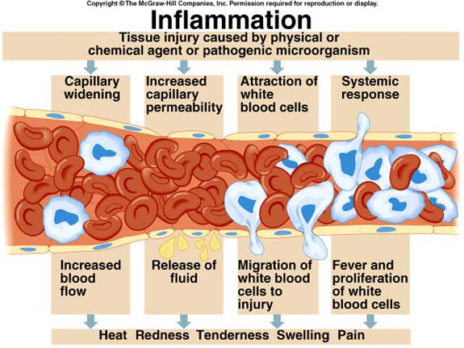
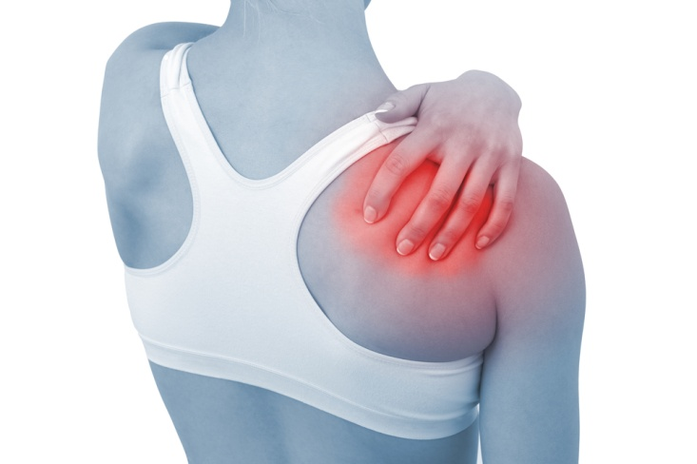
I. CU ACŢIUNE ANTIINFLAMATOARE ŞI ANTIULCEROASĂ

Slide 16
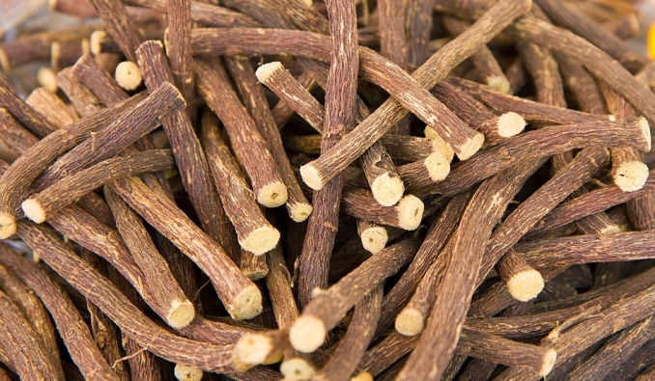
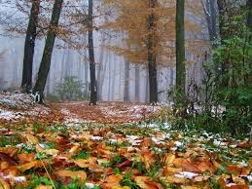
LIQUIRITIAE RADIX
Glycyrrhiza glabra, lemn dulce
Rădăcina + stolonii (> 4 ani)
coletul cu mugurii se replantează
rădăcina: ofilire → spălare → fermentare (temperatura ambiantă, 15 zile)
decorticare (îndepărtarea gustului amar-astringent al scoarţei)
gust dulce!!!
Liquiritiae radix mundata
Liquiritiae radix non mundata
Liquiritiae radix bismundata

Slide 17
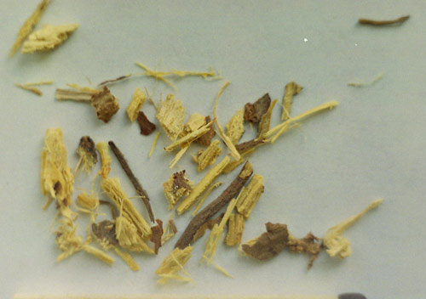
cumarine
Calcone (isolicviritigenol)
poliholozide
Izoflavone (glabridin, glabren)
Saponozide ale acidului gliciretic (glicirizina)
Flavone (licviritigenol)

Slide 18
antiinflamatoare de tip cortizonic + efecte mineralocorticoide (glicirizină)
gastro-protectoare (mucilagii, flavone)
diuretică (flavone, saponozide)
expectorantă (saponozide)
antispastică (cumarine, isolicviritigenol)
demulcentă (mucilagii)
hepatoprotectoare (glicirizină – antioxidant,
↓ AST, ALT)
estrogenică (izoflavone)

Slide 19
MECANISM DE ACȚIUNE

Slide 20
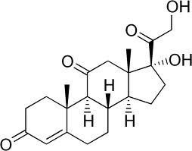
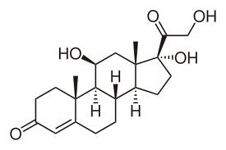
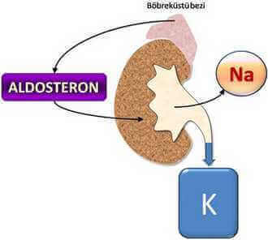
Acțiunea antiinflamatoare
Acid gliciretic/glicirizina
Inhibă activitatea 11-β-hidroxisteroid dehidrogenasei
(11-β HSD)
11-beta-hidroxisteroid-DH
Cortizol
Cortizonă
(metabolit)
Fixare pe receptori glucocorticoizi și mineralocorticoizi - efect mineralocorticoid (aldosteron) - ↑ Na, ↓ K

Slide 21
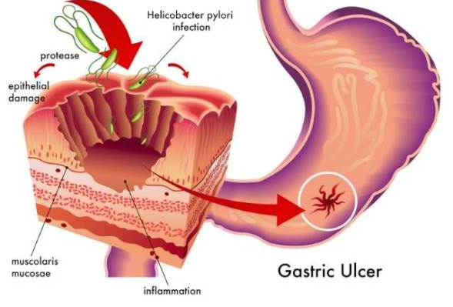
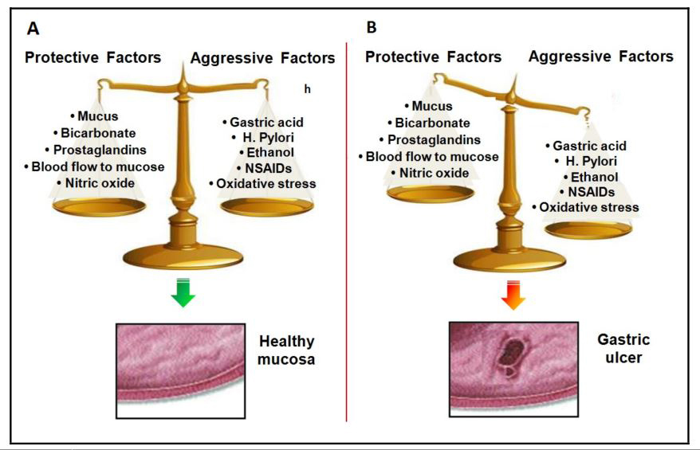
Acțiunea antiulceroasă
inhibă activitatea 15- hidroxiprostaglandin dehidrogenasei;
inhibă activitatea delta-13 prostaglandin
reductazei
rădăcina de lemn dulce
(mucilagii, flavone)
↑ prostaglandine
(PGE2, PGF2α)
producția de mucus și vindecarea ulcerațiilor mucoasei gastrice;
↓ pepsinei;
inhibă creșterea H. pylori (glabridin, glabren)

Slide 22
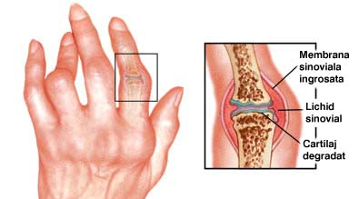
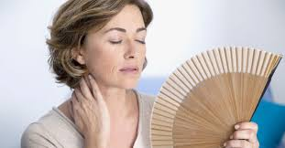
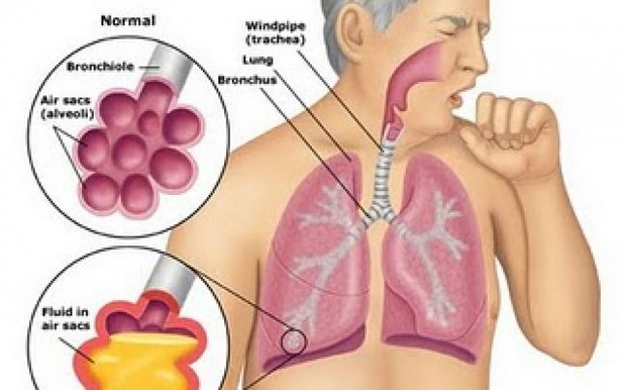
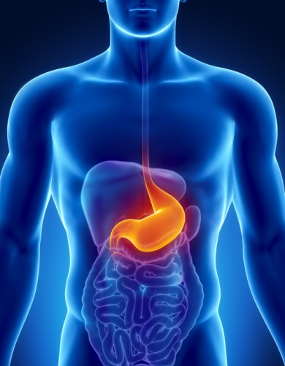
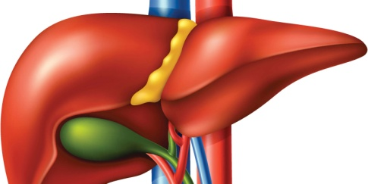
Artrită reumatoidă
Ulcer gastro-duodenal/
dispepsie
Afecțiuni respiratorii
Afecțiuni hepatice
Tulburări de climacteriu
agent edulcorant
ASOCIERI
săruri de Al, Bi; p.v

Slide 23
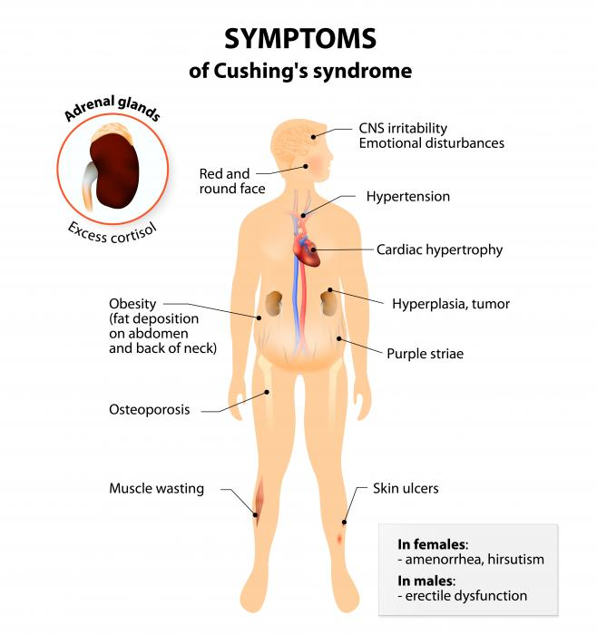
Reacții adverse:
- HTA;
- edeme;
- hipokalemie;
- aritmii cardiace;
- pubertate precoce cu exces de
masă corporală;
sindrom Cushing,
- hiperaldosteronism
! nu se administrează mai mult de 4-6 săptămâni;
! doza maximă 3,5 g glicirizină / săptămână.
CI – sarcină, alăptare, HTA, boli renale, CV, hepatice severe
Diuretice, HC, corticosteroizi, antracenozide

Slide 24
p.v./extract
ceaiuri

Slide 25
Calendulae flores
Calendula officinalis, gălbenele, Asteraceae
AFC
carotenoide
flavone, tanin, cumarine
Saponozide
(calendulozide)
mucilagii, ulei volatil

Slide 26
Acţiune
cicatrizantă saponozide, carotenoide, flavone;
antiinflamatoare saponozide, flavone;
antibacteriană saponozide, tanin, ulei volatil;
coleretică AFC, cumarine;
imunostimulatoare mucilagii
antispastică flavone, cumarine,
antioxidantă flavone
Reacții de hipersensibilizare!

Slide 27
p.v./extract

Slide 28
II. CU ACŢIUNE VASOPROTECTOARE, VENOTONĂ

Slide 29
HIPPOCASTANI SEMEN
Aesculus hipocastanum L.,
castan sălbatic (Hippocastanaceae)
Saponozide triterpenice – ESCINA = amestec de heterozide ale protoescigenolului şi barintogenolului
Flavone
Proantociani, tanin catehic
Amidon, ulei gras

Slide 30
materie primă pentru extracția escinei sau pentru obținerea de extracte standardizate
Antiinflamatoare
Venotonă,
capilaroprotectoare
antioxidantă
ACȚIUNE
Flavone
Proantociani, tanin catehic
ESCINA
ESCINA >>> RUTOZIDA

Slide 31
p.v/extract!

Slide 32
III. CU ACŢIUNE EXPECTORANTĂ

Slide 33
Primulae rhizoma cum radicibus, Primulae radix
Primula officinalis şi P. elatior, ciuboţica cucului, Primulaceae
5-10 % saponozide triterpenice (heterozide ale primulagenolilor A, D şi ale primverogenolilor A, B);
heterozide ale metoxisalicilatului de metil (primverozida şi primulaverozida)

Slide 34
Acțiune expectorantă
bronşite acute şi cronice, tuse.
RA - greață, vomă, disconfort gastric;
CI - copii < 4 ani (EMA);
Precauție – ulcer gastro-duodenal
ASOCERI

Slide 35
p.v/extract!
SUPLIMENTE
decoct
FITOMEDICAMENTE

Slide 36
PRIMULAE FLOS
Primula officinalis şi P. elatior, ciuboţica cucului, Primulaceae
Flavone - acţiune diuretică
Heterozide ale salicilatului de metil (primverozida, primulaverozida)
saponozide - acţiune expectorantă
CI: copii < 12 ani;
RA: greaţă, vomă, diaree;
Precauţie - UGD
EMA

Slide 37
FITOMEDICAMENTE
suplimente

Slide 38
Hederae folium
Hedera helix, iederă, Araliaceae
saponozide triterpenice: heterozide ale hederagenolului (hederacozidele A şi C), acidului oleanolic (hederasaponina B) şi baiogenolului (saponina K10),
flavone, poliine (falcarinol)

Slide 39
Acțiune expectorantă
(saponozide)
Efect antispastic
Efect bronhodilatator
Acțiune antibacteriană, antimicotică
Acțiune antiedematoasă
Acțiune cicatrizantă
Fluidică secrețiile bronșice
Asocieri
Micoze

Slide 40
REACȚII ADVERSE
Greață, vomă, diaree
Dermatite alergice
CI, INTERACȚIUNI
Copii < 2 ani
Antitusive (codeină, dextrometorfan)

Slide 41
FITOMEDICAMENTE

Slide 42
SUPLIMENTE

Slide 43
Senegae radix / polygalae radix
Polygala senega, Polygalaceae
Saponozide (senegozide)
.
acţiune expectorantă
bronşite acute şi cronice

Slide 44
ERYNGII PLANI HERBA, scai vânăt
saponozide triterpenice, flavone
acțiune expectorantă

Slide 45
III. CU ACŢIUNE CICATRIZANTĂ

Slide 46
Centellae herba
Centella asiatica, Apiaceae
Saponozide triterpenice – asiaticozida, madecasozida
Ulei volatil, flavone
Steroli, acizi triterpenici
GOTU KOLA

Slide 47
stimulează formarea ţesutului reticulo-endotelial şi evită deformarea patologică a cicatrizării
crește producția de colagen
activitate antioxidantă, scade nivelul de malonildialdehidă la nivelul arsurilor solare
stimulează reepitelizarea, și angiogeneza la nivelul pielii

Slide 48
Administrare externă
- răni, arsuri, ulcer varicos, arsuri solare;
- lupus vulgaris;
- dermatocosmetică;
- afecțiuni ginecologice
Administrare internă
- insuficiență venoasă cronică;
- varice

Slide 50
Centellae herba
Hederae folium
Acțiune cicatrizantă
Calendulae flores

Slide 51
IV. CU ACŢIUNE DETERSIVĂ

Slide 52
Saponariae rubrae radix
Saponaria officinalis, săpunariţă, Caryophyllaceae
Saponariae albae radix
Gypsophilla paniculata, floarea miresei, Caryophyllaceae
15-20% saponalbină (saponozide ale gipsogenolului şi ale derivaţilor acestuia).
2-5% saporubină (saponozide ale gipsogenolului şi ale acidului gipsogenic).

Slide 53
IV. CU ACŢIUNE NEUROTONICĂ/
ANTISTRESS-ADAPTOGENĂ

Slide 54
BACOPA MONIERI - BRAHMI
Saponozide triterpenice
bacosida, bacoposida, bacosaponina
acțiune neurotonică;
îmbunătățește memoria;
acțiune + în boli neurodegenerative (Parkinson, Alzheimer) – inhibă peroxidarea lipidică la nivel neuronal;
↓ toxicitatea indusă de glutamat asupra neuronilor;
inhibă activitatea unor enzime (acetilcolinesteraza etc);
↑ serotonina în hippocampus
Bacosida A

Slide 55
Adjuvant în boli neurodegenerative, epilepsie
Adjuvant în tulburări anxioase și depresive
Tulburări de memorie

Slide 56
p.v/extract
Asocieri

Slide 57
Ginseng radix – rădăcina vieţii
Panax ginseng, ginseng, Araliaceae
Panax ginseng – Ginseng radix, ginseng coreean
P. quinquefolium, ginseng american
Panax notoginseng –Notoginseng radix

Slide 58
saponozide cu nucleu damaranic (ginsenozidele Rb1, Rb2, Rc, Rd, Re, Rg
saponozide ale acidului oleanolic
(ginsenozida Ro);
poliholozide (ginsenani)
peptidoglicani
(panaxanii A-U)

Slide 59
tonic-generală, antistres-adaptogenă (ginsenozide);
stimulează metabolismul lipidic
imunostimulatoare, creşte producţia de interferon, stimulează formarea IgG şi IgM (polizaharide, ginsenozida Rb1);
antiagregantă plachetară (ginsenozidele Ro, Rg1, Rg2, poliacetilene);
hipogliceminantă (panaxanii A-U);
stimulentă SNC şi a
activităţii sexuale
antiulceroasă (ginsenozidele Rg3, Rh2, poliacetilene, ginsenanii)
antioxidantă (ginsenozidele Rg1, Rb1);

Slide 60
REACŢII ADVERSE
insomnie
greaţă, vomă, constipaţie, diaree
CI
Sarcină, alăptare
copii < 18 ani
reacţii de hipersensibilizare
se administrează 2 g pulbere/zi, maxim 3 luni.

Slide 61
p.v./extract
suplimente
Asocieri

Slide 64
Eleutherococcus senticocus, ginseng siberian, Araliaceae
saponozide (eleuterozide I-M),
poliholozide (eleuterani).
lignani (eleuterozida E),
adaptogenă, hipoglicemiantă

